Slide 1
VICERRECTORADO DE INVESTIGACIÓN, INNOVACIÓN Y TRANSFERENCIA DE TECNOLOGÍA
CENTRO DE ESTUDIOS DE POSGRADOS
TRABAJO DE TITULACIÓN, PREVIO A LA OBTENCIÓN DEL TÍTULO DE MAGISTER EN
GESTIÓN DE SISTEMAS DE INFORMACIÓN E INTELIGENCIA DE NEGOCIOS
AUTOR: Barrionuevo Gallardo, David Danilo
DIRECTOR: PhD. Tapia León, Freddy Mauricio

Slide 2
AGENDA
1
TEMA
6
ESTADO DEL ARTE
2
INTRODUCCIÓN
7
DESARROLLO DE LA SOLUCIÓN
3
PROBLEMA
8
PRESENTACIÓN DE RESULTADOS
4
OBJETIVOS
9
CONCLUSIONES
5
METODOLOGÍA
10
RECOMENDACIONES

Slide 3
1
TEMA
Modelo predictivo de umbrales dinámicos de sensores de red y alertas tempranas para mejorar la disponibilidad del servicio de internet y datos de una empresa proveedora de telecomunicaciones del Ecuador.

Slide 4
2
INTRODUCCIÓN
Disponibilidad
98.7% y 99.3%
(SLA)
Empresa proveedora de telecomunicaciones del Ecuador

Slide 5
3
PROBLEMA
Alto índice de indisponibilidad del servicio de internet y datos
Causas
0.7 % a 1.3 %
Efectos

Slide 6
4
OBJETIVOS
General
Desarrollar un modelo predictivo de umbrales dinámicos de sensores de red y alertas tempranas, mediante técnicas de minería de datos basadas en tendencias de comportamiento de los dispositivos, con la finalidad de mejorar los índices de disponibilidad del servicio corporativo de internet y datos de una empresa proveedora de telecomunicaciones del Ecuador.
Específicos
Determinar técnicas predictivas de MD
Desarrollar un modelo predictivo de MD
Evaluar el modelo de MD propuesto
OE1
OE2
OE3

Slide 7
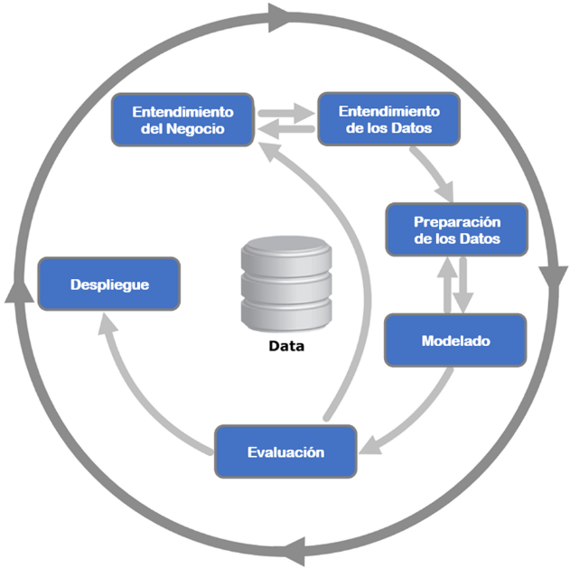
5
METODOLOGÍA
Determinar técnicas predictivas de MD
Desarrollar un modelo predictivo de MD
Evaluar el modelo de MD propuesto
Revisión Preliminar de Literatura
Caso de estudio
Benchmark
CRISP - DM

Slide 8
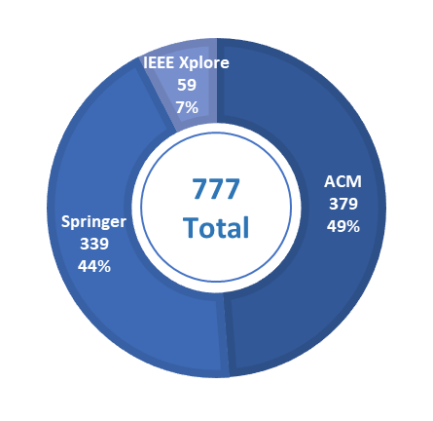
6
ESTADO DEL ARTE
Determinar técnicas predictivas de MD
Cadena de búsqueda
Estudios candidatos
(("network traffic" OR "network monitoring") AND ("machine learning" OR "data mining") AND ("decision tree" OR "neural network" OR "regression") AND ("prediction model" OR "forecasting" OR "prediction") AND ("communication" OR "telecommunication"))

Slide 9
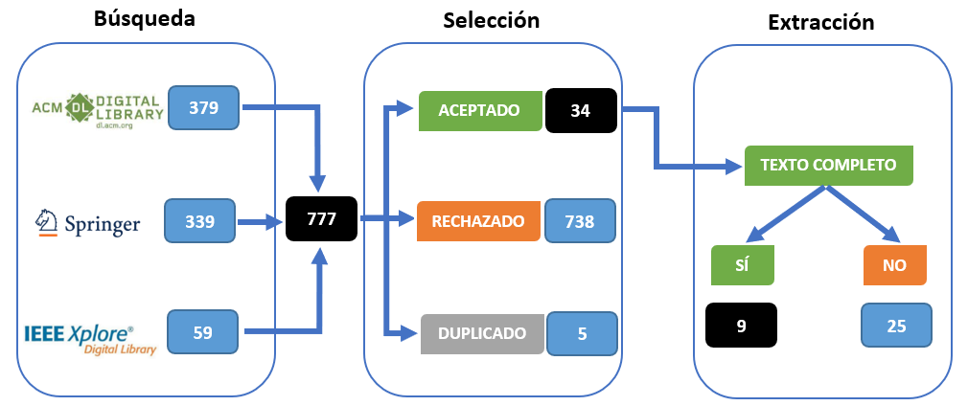
6
ESTADO DEL ARTE
Determinar técnicas predictivas de MD
Depuración de estudios candidatos
Resultados
Técnicas de MD
Árboles de decisión
Redes neuronales
Clasificación lineal
Modelos de regresión
Criterios de inclusión y exclusión
Estudios primarios revisión completa (9)

Slide 10
7
DESARROLLO DE LA SOLUCIÓN
Desarrollar un modelo predictivo de MD
1
Entendimiento del negocio
Entendimiento de los datos
Preparación de los datos
Modelado
Evaluación
Despliegue
Determinar los Objetivos del negocio y de MD
Recopilar datos
Selección y limpieza
Selección de técnica de MD
Generación del modelo de MD
Explorar datos iniciales
Situación inicial
Creación de nuevos datos
Evaluación de resultados
Proceso de revisión
Proceso general de implementación
2
3
CRISP - DM
4
5
6

Slide 11
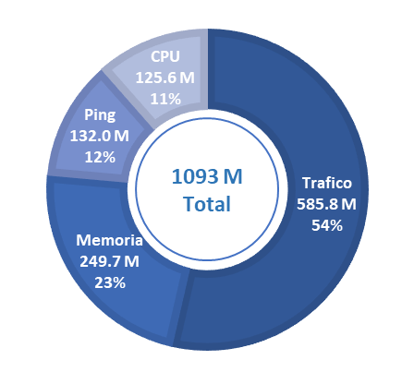
7
2
Desarrollar un modelo predictivo de MD
Fase 2: Entendimiento de los datos
Recopilación de los datos
Mar – Jun 2020
Cantidad de dispositivos de red
Cantidad de monitoreos de sensores de red

Slide 12
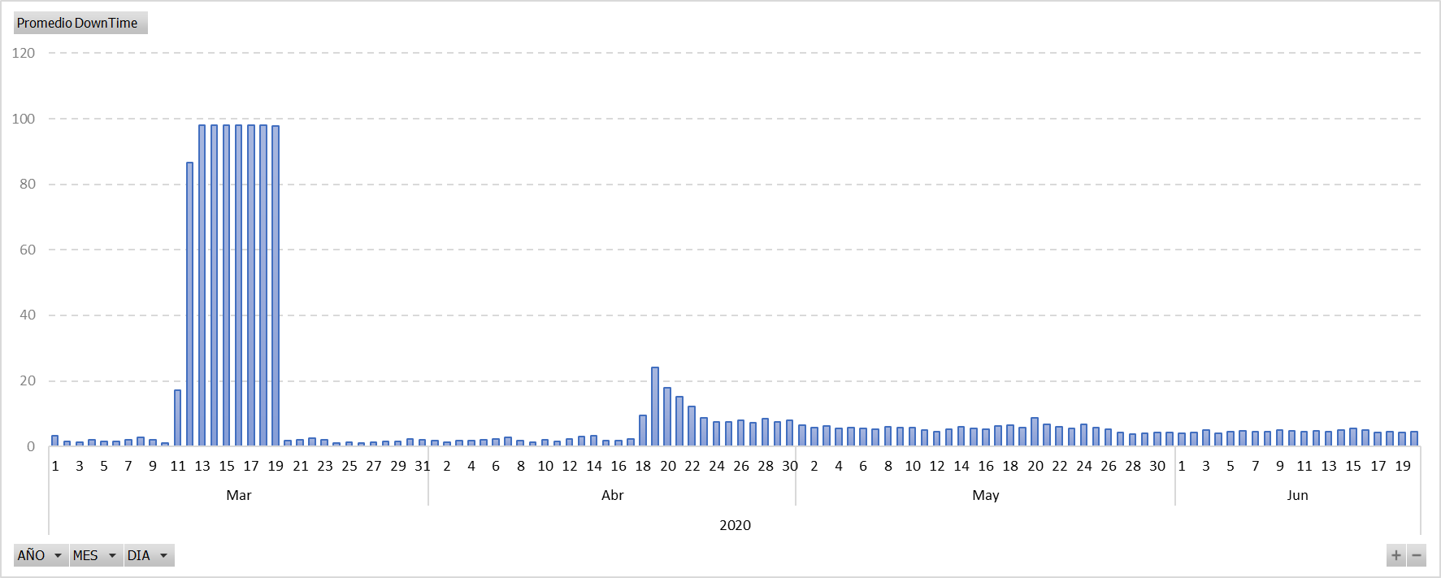
7
2
Desarrollar un modelo predictivo de MD
Fase 2: Entendimiento de los datos
Exploración de los datos
Indisponibilidad (downtime)

Slide 13
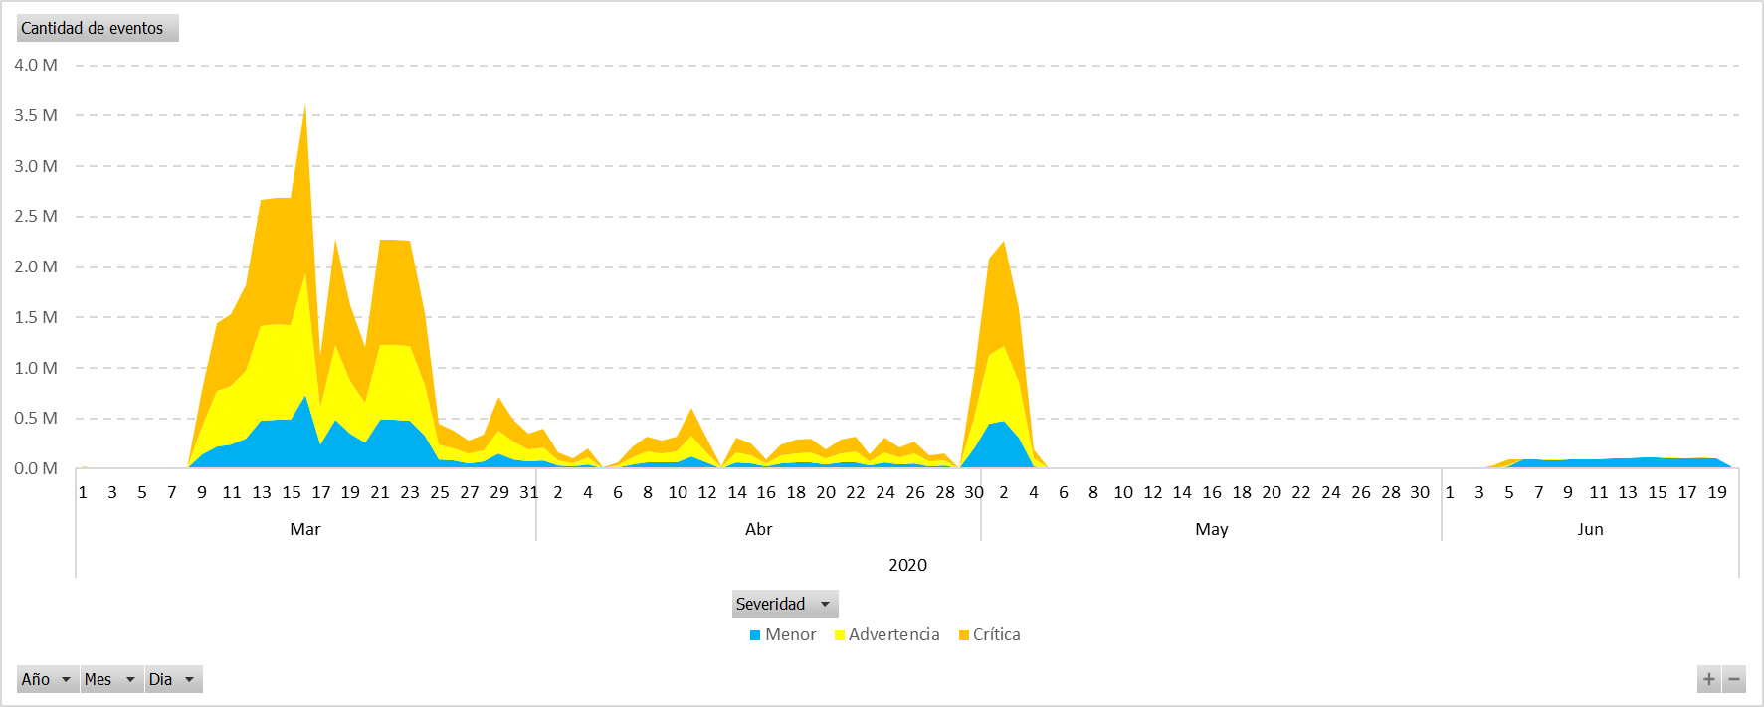
7
2
Desarrollar un modelo predictivo de MD
Fase 2: Entendimiento de los datos
Exploración de los datos
Eventos por severidad

Slide 14
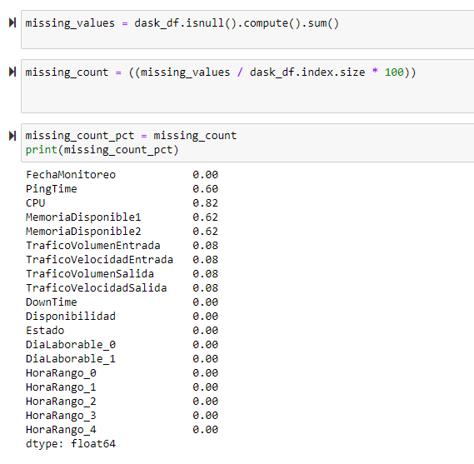
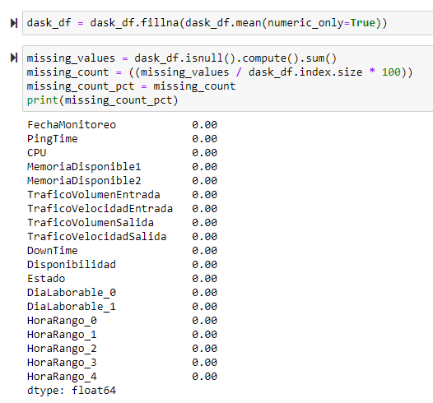
7
3
Desarrollar un modelo predictivo de MD
Fase 3: Preparación de los datos
Limpieza de datos
Datos nulos %
Limpieza de nulos

Slide 15
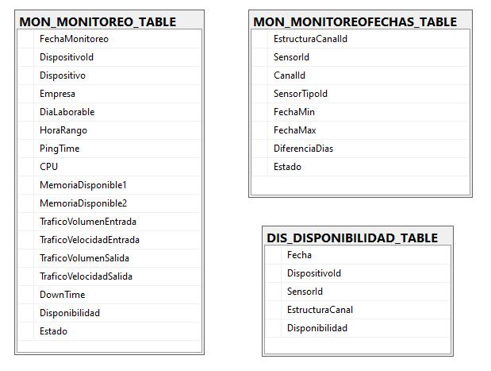
7
3
Desarrollar un modelo predictivo de MD
Fase 3: Preparación de los datos
Construcción nuevos datos
Estructuras nuevas de BD
Variable objetivo
0 = Disponible
1 = Indisponible

Slide 16
7
4
Desarrollar un modelo predictivo de MD
Fase 4: Modelado
Selección de técnica
Partición de datos para modelo
XG Boost: Extreme Gradient Boosting
CART
Gradiente descendente
Procesamiento en paralelo
Poda de árboles
Datos TRAIN 80%
Datos TEST 20%

Slide 17
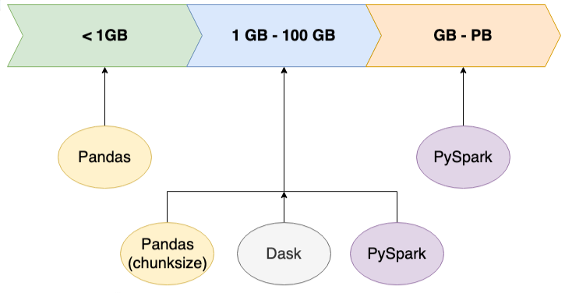
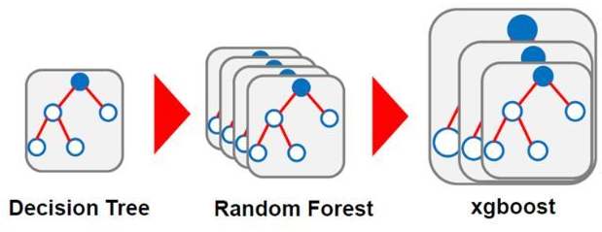
7
4
Desarrollar un modelo predictivo de MD
Fase 4: Modelado
Generación de modelo
Librería Dask

Slide 18
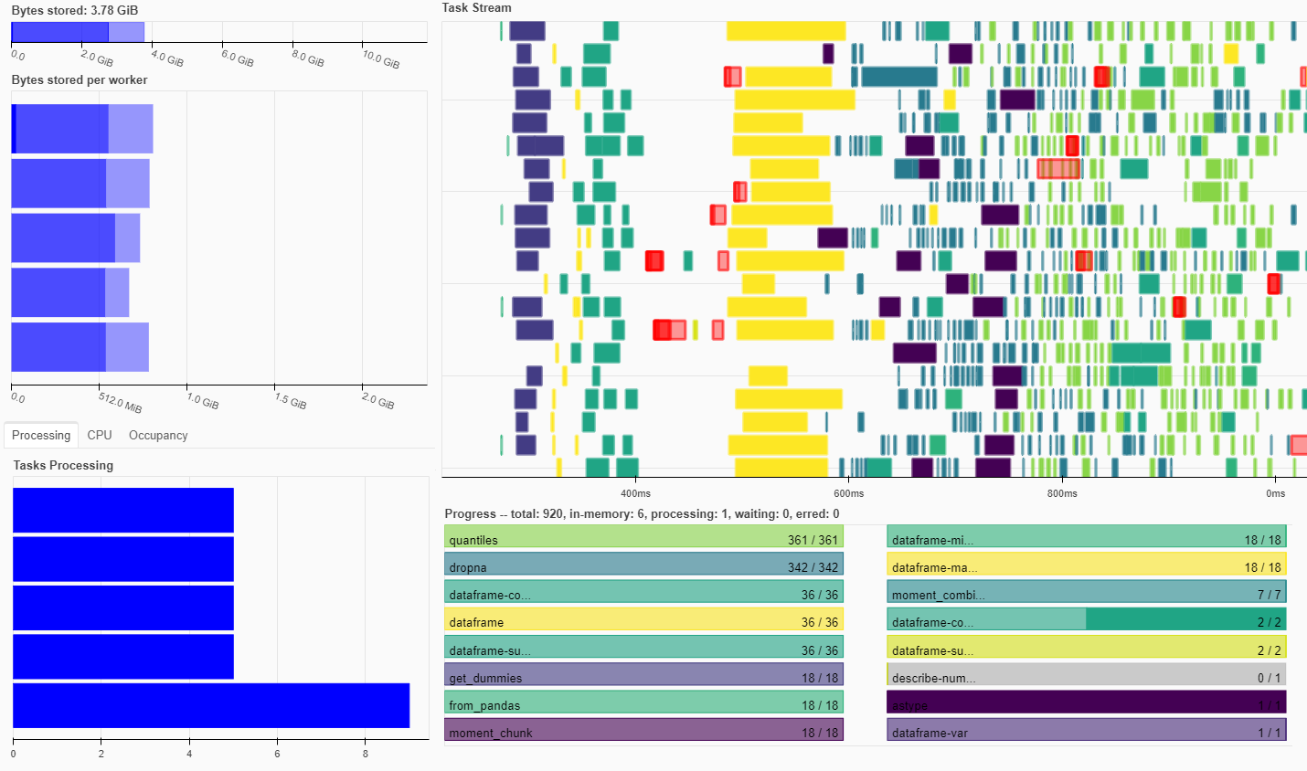
7
4
Desarrollar un modelo predictivo de MD
Fase 4: Modelado
Ejecución del modelo

Slide 19
8
PRESENTACIÓN DE RESULTADOS
Evaluar el modelo de MD propuesto
1
Entendimiento del negocio
Entendimiento de los datos
Preparación de los datos
Modelado
Evaluación
Despliegue
Determinar los Objetivos del negocio y de MD
Recopilar datos
Selección y limpieza
Selección de técnica de MD
Generación del modelo de MD
Explorar datos iniciales
Situación inicial
Creación de nuevos datos
Evaluación de resultados
Proceso de revisión
Proceso general de implementación
2
3
CRISP - DM
4
5
6

Slide 20
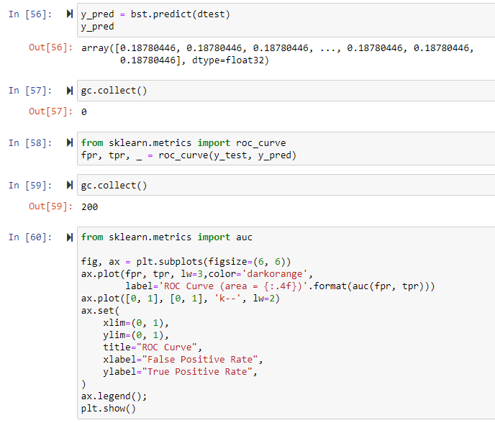
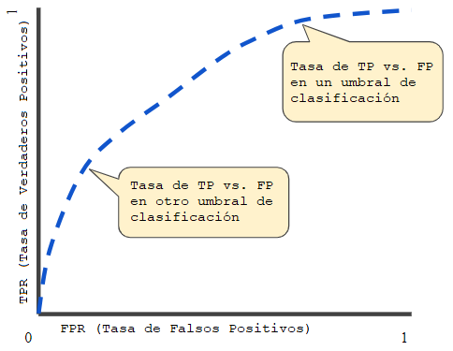
8
5
Fase 5: Evaluación
Evaluar el modelo de MD propuesto
ROC - AUC
ROC
AUC
ROC: Receiver Operating Characteristic
AUC: Area Under the Curve

Slide 21
8
5
Fase 5: Evaluación
Evaluar el modelo de MD propuesto
Resultados
ROC – AUC (Python)

Slide 22
8
5
Fase 5: Evaluación
Evaluar el modelo de MD propuesto
Resultados
ROC – AUC (Python)

Slide 23
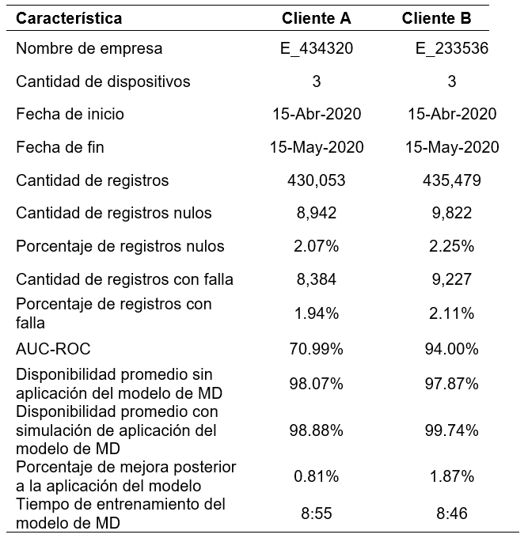
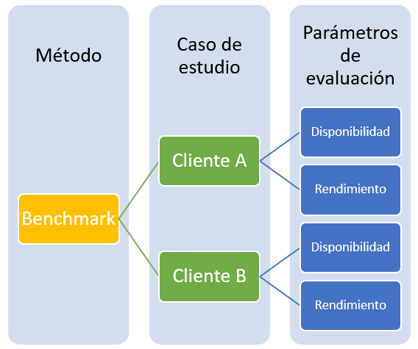
8
5
Fase 5: Evaluación
Evaluar el modelo de MD propuesto
Revisión
Proceso Benchmark
Resultado Benchmark

Slide 24
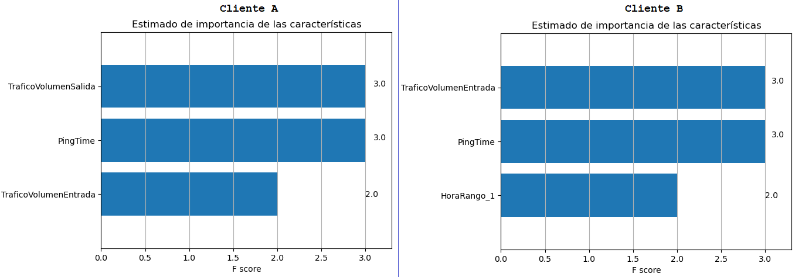
8
5
Fase 5: Evaluación
Evaluar el modelo de MD propuesto
Revisión
Características de importancia

Slide 25
9
CONCLUSIONES
Determinar técnicas predictivas de MD
Desarrollar un modelo predictivo de MD
Evaluar el modelo de MD propuesto
Técnicas de MD
Árboles de decisión
Redes neuronales
Clasificación lineal
Modelos de regresión

Slide 26
10
RECOMENDACIONES
Desplegar modelo en empresa de telecomunicaciones
Uso de técnica XG Boost
Nuevos estudios en diferentes empresas de telecomunicaciones
Análisis cuantitativo de sensores de rendimiento

